Slide 1
MA REALITÉ N’EST PAS LA TIENNE!

Slide 2
STÉRÉOTYPES, PRÉJUGÉS ET DISCRIMINATION
Notes:
En lien avec la partie 3 de la fiche.

Slide 3
STÉRÉOTYPES: DÉFINITION
Les stéréotypes sont des croyances partagées concernant les caractéristiques personnelles, généralement des traits de personnalité, mais souvent aussi les comportements d’un groupe de personnes.
(Leyens, Yzerbyt et Schadron, 1996)
Exemples ?
Notes:
Ici, vous pouvez rappeler la vidéo visionnée sur les stéréotypes suisses, suggérée dans la déroulement de la fiche. Demandez aux élèves de donner des exemples et inscrivez-les au tableau si nécessaire. https://www.youtube.com/watch?v=Zrq5zGu1XmQ
Exemples:
Les Italiens mangent de la pizza
Les noirs savent danser
Les femmes ne s’intéressent pas aux choses techniques
Les blondes sont idiotes
Les Suisses sont lents
Les Français sont chauvins

Slide 4
PRÉJUGÉS: DÉFINITION
Une « attitude hostile ou négative envers les membres d'un groupe particulier, uniquement en raison de leur appartenance à ce groupe ».
Notes:
C’est une attitude comportant une dimension à l’égard d’un groupe social donné. Pour simplifier, une attitude est un jugement simple de type «J’aime/J’aime pas».
Les préjugés sont liés aux stéréotypes mais ils sont différents. Préjugés ≠ stéréotypes. Alors que les préjugés éveillent des sentiments négatifs et influencent notre position et nos émotions, les stéréotypes peuvent avoir des caractéristiques positives et négatives et reflètent notre tendance à catégoriser les gens en raison de leur appartenance à un groupe particulier.
Demandez aux élèves de nommer quelques préjugés…
Les personnes qui migrent ici viennent seulement pour profiter de notre argent.
Les hommes ne savent pas communiquer.
Source: Aronson, Elliot, Wilson Timothy D. und Akert, Robin M., «Sozialpsychologie. 6. aktualisierte Auflage», Pearson Studium, München, 2008, p. 460.
Source image: http://4.bp.blogspot.com/-RAVw6Q3Aqn8/VmXUnVYvulI/AAAAAAAAB2s/xWPFopFok7o/s1600/mur_prejuges_Page_06.png

Slide 5
LIENS ENTRE STÉRÉOTYPES, PRÉJUGÉS ET DISCRIMINATION
Positifs: Fonction de simplification
Négatifs: Alimentent
les préjugés et éventuellement, la discrimination. Déshumanisation, mise à distance des individus visés.
DISCRIMINATION !
Notes:
Le stéréotype: surestimation des différences entre les groupes (eux) – identité collective et une sous-estimation des différences à l’intérieur du groupe (nous). Le «nous» et le «eux». Les deux nourrissent le sentiment d’appartenance fondamental à l’être humain.
Effets «positifs» des stéréotypes ou pourquoi les stéréotypes:
Gérer de façon économique nos relations sociales. Anticiper les réactions d’autrui. Imaginons-nous que nous ne possédions pas cette faculté à synthétiser l’environnement qui nous entoure, nous passerions notre temps à analyser les nouvelles situations de la vie courante. Ces catégories sont nourries par notre expérience. Nous établissons des catégories pour comprendre le monde. Nous classons.
Effets «négatifs» ou problèmes:
Cela peut entrainer une perte de nuances, et lorsque les généralisations ont des connotations négatives, cela peut nourrir les préjugés, les attitudes ou les jugements hostiles à l’égard d’un groupe. Eventuellement, cela peut entrainer des comportements discriminatoires envers un groupe. Cela peut même avoir un effet pervers sur les catégories visées qui intègrent ce schéma. Les attentes sont différentes (nous verrons l’effet Rosenthal bientôt). Aspect psychologique, mais peut avoir un effet sur d’autres aspects de la vie (conditions sociales, pécuniaires, etc.) Exemple de la colonisation, nous colonisateurs, supérieurs aux «indigènes», inférieurs. Les indigènes intègrent ce discours…
Déshumanisation: les stéréotypes, négatifs ou positifs ont toujours l’effet de déshumaniser tout simplement parce que l’individu ou la personne est noyée dans le groupe. Établissement d’une distance entre moi et l’autre. Effet négatif, on ne veut pas être avec une personne de ce groupe qui n’est plus une personne mais un élément du groupe. La déshumanisation établit une barrière, un fossé, qui laisse place à la discrimination.
Evidemment, dans une perspective des droits humains qui repose sur l’individu, cela ne fonctionne pas puisque la personne existe et a une valeur en soi et non pas en vertu du groupe. Les stéréotypes sont encore plus dangereux lorsque les médias les reproduisent.

Slide 6
EFFET PYGMAGLION (ROSENTHAL)
La prophétie auto-réalisatrice: la force des attentes sur les comportements.
Hypothèse: Est-ce que les préjugés favorables ou défavorables des enseignant·e·s peuvent se traduire par la diminution ou l’augmentation de la réussite scolaire des élèves?
Agir conformément aux attentes.
Notes:
Self fulfilling prophecy – La prophétie auto-réalisatrice: La force des attentes sur les comportements
La recherche:
Rosenthal et Jacobson font une étude dans un quartier populaire de San Franscisco, Oak School. Un tiers des élèves sont d’origine mexicaine.
Au début de l’année, les enfants sont soumis à des tests d’intelligence qui sont présentés aux maîtres comme des moyens de prédire les performances scolaires des élèves. Les noms de certains élèves qui, soit disant, devraient démontrer de meilleures performances scolaires en raison de leurs résultats sont transmis aux enseignant·e·s. Mais en réalité, les noms transmis sont tirés au hasard et n’ont rien à voir avec des résultats obtenus au préalable; mais les enseignant·e·s ne le savent pas. Tous les élèves vont subir des tests. On remarque que ceux et celles qui avaient été considéré·e·s comme susceptibles d’avoir des performances scolaires plus élevées vont progresser plus rapidement. Par contre, comme les noms avaient été distribués au hasard plutôt que sur la base des tests soumis en début d’année, cela démontre l’hypothèse de départ qui suggérait que les préjugés favorables ont un effet positif sur les élèves.
À noter qu’il s’agit d’une corrélation et que le processus par lequel cela se produit n’a pas été observé par les auteurs. C’est d’ailleurs une critique importante faite à leurs travaux et qu’ils ont eux-mêmes reconnu.
Résultats:
Après la première année, les élèves du groupe expérimental ont un avantage significatif par rapport au groupe témoin.
Après la deuxième année, les élèves du groupe expérimental perdent cet avantage puisqu’ils et elles sont davantage en contact avec les enseignant·e·s qui les considéraient comme étant plus en mesure de s’épanouir.
Variable du sexe: Ne semble pas avoir d’influence.
Variable culturelle: Les Mexicains ont plus profité de cet avantage. Avant l’expérience, les enseignant·e·s ont peu d’attentes par rapport à ces élèves puisqu’ils étaient classés la plupart du temps dans la catégorie lente. Étonnamment, les élèves qui étaient déjà dans la catégorie rapide et qui se sont retrouvés dans le groupe expérimental ont bénéficié de l’approbation des enseignant·e·s.
Pour conclure: l’idée ici est de comprendre que les préjugés peuvent même avoir un impact sur l’identité d’une personne. Mon groupe est comme cela, mes possibilités sont limitées et je ne peux pas aspirer à mieux (Rosenthal).
Pour compléter: psychologie-sociale.com

Slide 7
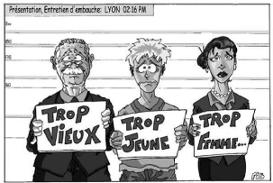
LA DISCRIMINATION
La discrimination est définie comme un comportement négatif ou nuisible injustifié envers les membres du groupe seulement en raison de leur appartenance à ce groupe.
Discriminations directes
et indirectes
Notes:
Les dimensions cognitives et émotionnelles du préjugé influencent le comportement, il y a discrimination. Stéréotype et préjugés.net définit ainsi la discrimination: «La discrimination est un comportement négatif non justifiable émis à l’encontre des membres d’un groupe social donné. » Ex. Ne pas embaucher quelqu’un parce qu’il a plus de 50 ans, etc. (voir plus bas pour plus d’exemples)
Si l’on veut, à la différence du préjugé, la discrimination implique un comportement spécifique.
Lorsqu'une personne est traitée de manière moins favorable qu'une autre personne, dans une situation comparable et que cela ne se justifie pas. La discrimination est donc une différence injustifiée de traitement pratiquée aux dépens d'une personne ou d'un groupe de personnes.
Exemples extraits de Ciao: http://www.ciao.ch/f/racismes/infos/8b0982f3f15e887a4dfff4b2aa0a348e/5_discrimination/
La discrimination peut être directe et indirecte
Les cas de discrimination directe sont ceux où la discrimination est évidente dans les faits.
Exemple: Une politique permettant seulement aux hommes d'occuper un emploi de gardien de sécurité serait qualifiée de discrimination directe, puisqu'elle exclut explicitement les femmes.
Exemple: On refuse l'accès à un restaurant à une personne handicapée parce qu'elle est en chaise roulante.
Exemple: On refuse d'embaucher une personne parce qu'elle est d'origine turque.
La discrimination indirecte, par contre, est moins apparente à première vue. Ce genre de discrimination est bien plus répandu que la discrimination directe.
Exemple: Une politique exigeant que les candidats à un emploi possèdent un permis de conduire semble neutre, alors qu'elle exclut les candidats qui ne peuvent pas obtenir un permis de conduire en raison d'une déficience comme l'épilepsie.
Exemple: La propriétaire d'un immeuble locatif informe son concierge qu'elle refuse de louer des logements aux personnes venant des Balkans. Une personne d'origine balkanique se présente, ayant vu l'annonce d'un appartement à louer, et le concierge lui dit qu'il n'y a pas de logement disponible, bien que ce ne soit pas vrai.

Slide 8
SE PROTÉGER ET PROTÉGER LES AUTRES
Notes:
En lien avec la partie 4 de la fiche.
La discrimination est le résultat d'actes concrets et il est possible de la combattre efficacement. Pour se protéger et protéger les autres contre la discrimination, il faut tout d'abord être informé des règles en vigueur, des moyens d'action et des organisations auxquelles on peut s'adresser pour obtenir une assistance et un soutien: connaître ses droits pour mieux les défendre et les protéger, pour soi et pour les autres !

Slide 9
Notes:
Vous savez qui c’est sur la photo ? C’est Eleanor Roosevelt, la seule femme a avoir participé à la rédaction de la Déclaration Universelle des droits de l’Homme.
Rappeler que s’il y a des questions, si ça va trop vite ou s’ils n’ont pas compris quelque chose, il ne faut pas hésiter à interrompre.

Slide 10
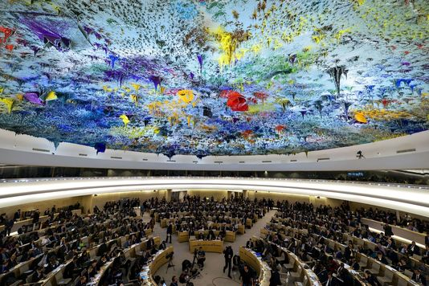
Notes:
Ça vous dit quelque chose cette photo ? Vous savez où c’est ?
C’est la salle où se tient le Conseil des Droits de l’Homme de l’ONU, vous connaissez ? Organisation des Nations unies. Cette salle est à Genève, vous pouvez la visiter si vous allez à l’ONU.
L’ONU a deux sièges : un à New-York et un à Genève. La DUDH a été adoptée le 10 décembre 1948 par l’Assemblée Générale de l’ONU au Palais de Chaillot à Paris (siège temporaire de l’ONU). Le 10 décembre c’est maintenant la Journée internationale des droits de l‘Homme.

Slide 11
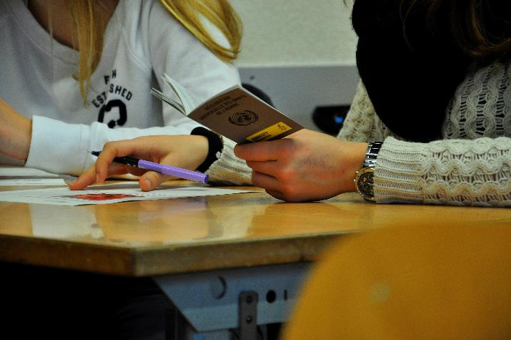
Déclaration Universelle des Droits de l’Homme
Adoptée en 1948
30 articles
Idéal
En découle 9 Conventions
Notes:
…en 1948, juste après la Seconde Guerre mondiale. La Déclaration a 30 articles. Elle représente un idéal qu’on aimerait atteindre.
Distribuer la DUDH.
C’est une déclaration, donc elle n’est pas obligatoire pour les États. Du coup, les pays ont créé 9 autres textes, que l’on appelle des Conventions, qui elles, sont obligatoires (Ex : Pacte sur les droits civils et politiques, Pacte sur les droits sociaux, économiques et culturels, Convention relative aux droits de l’enfant, etc.) La Suisse a ratifié un bon nombre des Conventions liées aux droits humains mais pas toutes (ex. Disparitions forcées et Travailleurs migrants).

Slide 12
C’est quoi les droits humains?
Notes:
Film: Les droits humains en deux minutes: https://youtu.be/7LWPkn1kQs4
Les droits humains, c’est des droits que vous avez juste parce que vous êtes un être humain. Ils sont à vous pour toujours, vous êtes né·e·s avec et personne ne peut vous les enlever, à moins que cela soit prévu par la loi. (Ex : privation de liberté si jugé coupable d’un délit)

Slide 13
LA DÉCLARATION UNIVERSELLE DES DROITS DE L’HOMME
« Tous les êtres humains naissent libres et égaux en dignité et en droits...»
Notes:
Distribution de la DUDH. Elle a été adoptée le 10 décembre 1948. Depuis, chaque année, la Journée internationale des droits de l’homme est célébrée à cette même date. La Déclaration contient des 30 articles qui visent à protéger les personnes contre la violation de leurs droits. Les élèves sont invité·e·s à feuilleter la DUDH.
Demandez-leur de trouver des articles qui pourraient être violés dans des situations de discrimination (voir la fiche).
Après qu’ils/elles aient identifié des droits, vous pouvez leur dire qu’il s’agit d’une Déclaration et qu’elle n’a pas force de loi. Il existe cependant des conventions internationales qui protègent contre les discriminations et qui ont été ratifiées par la Suisse, donc qui devraient être appliquées ici en Suisse. Par exemple, la Convention relative aux droits des personnes handicapées, la Convention sur l’élimination de toutes les formes de discrimination raciale, la Convention sur l’élimination de toutes les formes de discrimination à l’égard des femmes, etc.

Slide 14
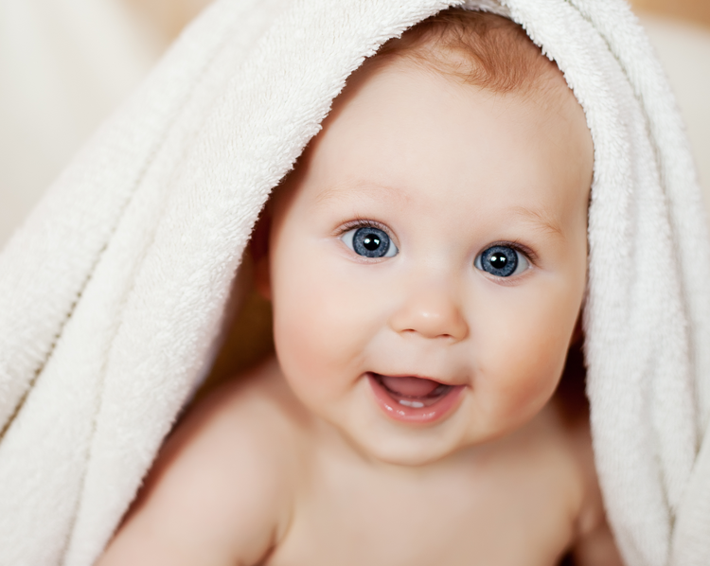
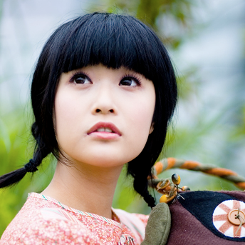
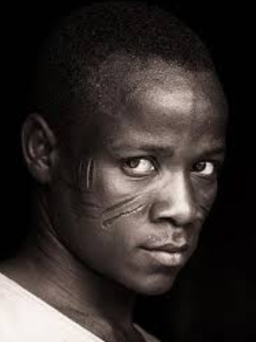
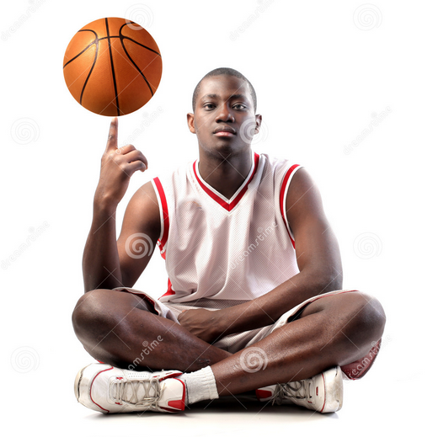
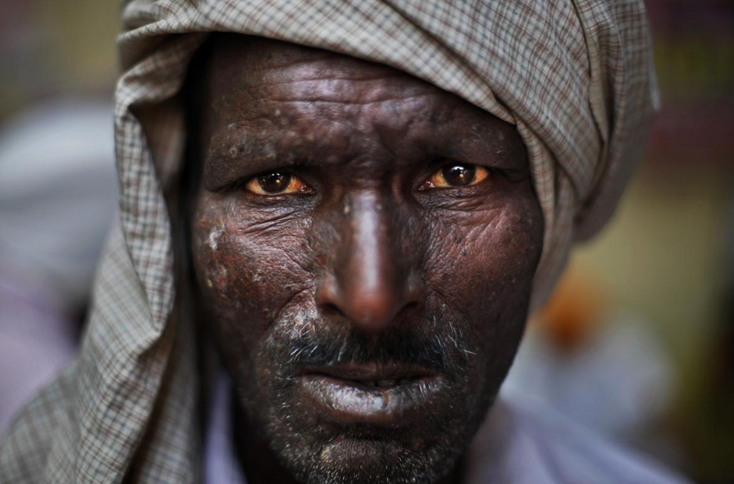
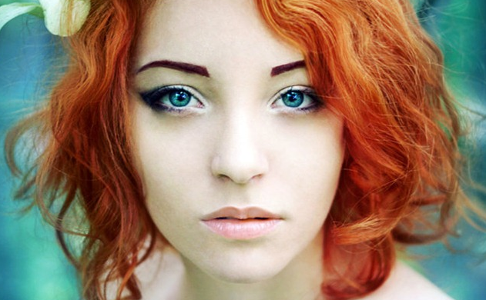
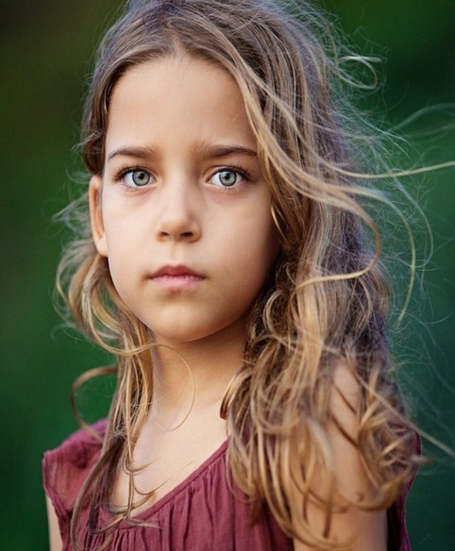
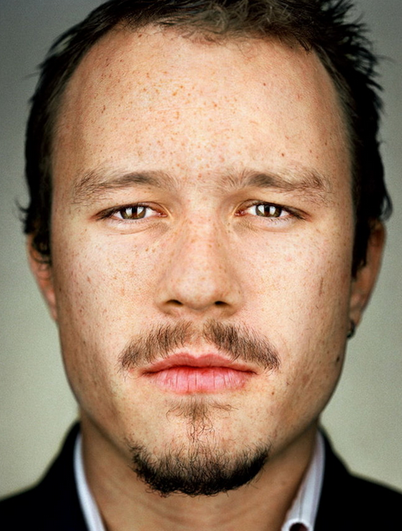
DUDH ET DISCRIMNATIONS
Notes:
Demandez aux élèves d’indiquer quel article de la DUDH renvoie à la discrimination?

Slide 15
«[…] sans discrimination aucune, notamment de race, de couleur, de sexe, de langue, de religion, d’opinion politique ou de toute autre opinion, d’origine nationale ou sociale, de fortune, de naissance ou de toute autre situation»
Notes:
Tous les droits de la Déclaration sont valables pour TOUT LE MONDE = Pas de discrimination pour aucune raison
Quelqu’un peut me dire quel article c’est s’il vous plaît ? Article 2
Souligner la fin de la phrase : «ou de toute autre situation». On envisage tout pour être sûr de couvrir toutes les situations, même si elles ne sont pas mentionnées textuellement dans l’article.

Slide 16
Systèmes de protection et de garantie des droits humains
Système de protection international
Systèmes de protection régionaux
Système de protection national
Moi, toi, nous, vous, toutes, tous
Notes:
La DUDH est une «déclaration», mais nous sommes protégé·e·s contre la discrimination à plusieurs niveaux.
Vous pouvez entre autre mentionner l’article 14 de la Convention européenne des droits de l’homme (CEDH).
Interdiction de discrimination
La jouissance des droits et libertés reconnus dans la présente Convention doit être assurée, sans distinction aucune, fondée notamment sur le sexe, la race, la couleur, la langue, la religion, les opinions politiques ou toutes autres opinions, l’origine nationale ou sociale, l’appartenance à une minorité nationale, la fortune, la naissance ou toute autre situation.

Slide 17
LA CONSTITUTION SUISSE
L’interdiction de discriminer figure dans la Constitution fédérale suisse
Les droits fondamentaux sont fixés par la Constitution fédérale du 18 avril 1999.
Article 8, aliéna 2:
« Nul ne doit subir de discrimination du fait notamment de son origine, de sa race, de son sexe, de son âge, de sa langue, de sa situation sociale, de son mode de vie, de ses convictions religieuses, philosophiques ou politiques ni du fait d’une déficience corporelle, mentale ou psychique.»
Notes:
La loi suisse interdit la discrimination ou certaines formes de comportements indésirables liées à un des critères protégés (comme l’origine, handicap, âge, etc.) qui ont pour effet de porter atteinte à la dignité de la personne et de créer un environnement intimidant, hostile, dégradant, humiliant ou offensant. Mais il n’y a pas de loi générale sur la discrimination.
Il difficile de déterminer exactement quels droits découlent de cette interdiction de discriminer. À cette question qui suscite de nombreuses controverses, vous trouverez les premières réponses ici:
L'interdiction de la discrimination en Suisse (trad. libre) Article en allemand de Christina Hausammann, paru dans Tangram n°12 en 2002 (pdf, 5 p.)
Discriminations dans le monde du travail: quelle protection juridique? Informations humanrights.ch

Slide 18
EN SUISSE – QUI LES PROTÈGE?
Notes:
En Suisse, il n’y a pas de loi générale contre la discrimination. La transition peut se faire en indiquant que les élèves doivent s’assurer que leur propre gouvernement fasse en sorte que les personnes soient protégées contre la discrimination et qu’il est le premier responsable de protéger les droits humains de tous et de toutes. Lorsqu’il a ratifié un traité ou une convention internationale, il est tenu de le/la faire respecter à l’intérieur de ses frontières. Il faut rester vigilant·e et faire en sorte que nos gouvernements respectent leurs engagements et les droits humains.
Mais il arrive parfois qu’il ne respecte pas ses engagements, où qu’il les respecte, mais de manière insuffisante.

Slide 19
EST-CE QUE LES DROITS HUMAINS SONT SUFFISAMMENT PROTÉGÉS?
Notes:
Tous les gouvernements ne respectent pas tous les droits humains.
Dans plusieurs États, la torture, la pauvreté, l’esclavage, la traite d’êtres humains, les inégalités entre hommes et femmes et la discrimination existent toujours. Pas juste ailleurs, elle existe également ici ! Comme on a pu le voir dans la vidéo, les États doivent souvent être rappelés à l’ordre !

Slide 20
AMNESTY : VISION ET MISSION
La VISION d’Amnesty International est celle d’un monde où tout être humain peut se prévaloir de tous les droits énoncés dans la DUDH et dans d’autres textes internationaux.
Pour concrétiser sa vision, Amnesty International se donne pour MISSION de mener des recherches et des actions visant à prévenir et faire cesser les atteintes graves à l’ensemble de ces droits.
Notes:
Amnesty fait pression pour que ces droits humains soient respectés et pour que les États respectent ceux-ci.

Slide 21
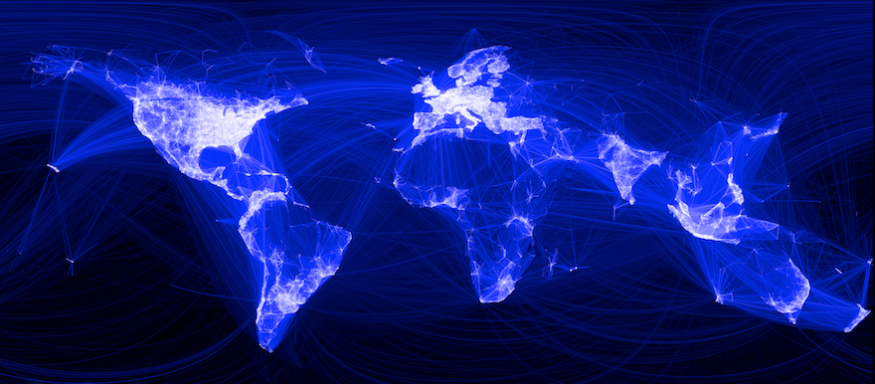
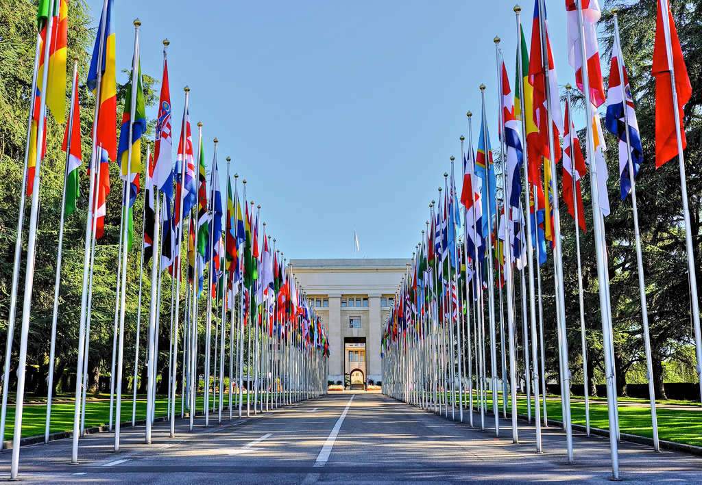
FAIT: AUCUN GOUVERNEMENT N’EST SEUL
Notes:
Niveau local, international – liens économiques, politiques – les pays ont des liens, réputation, économie.
Aucun pays n’est isolé même s’il le clame -> ces liens sont des points d’accès pour la campagne: partenaires économiques, donateurs

Slide 22
ET MOI, QUE
PUIS-JE FAIRE?
Notes:
En lien avec la partie 4 de la fiche.
Laissez réfléchir les élèves à ce qu’ils/elles peuvent faire dans leur classe et au quotidien pour éviter la discrimination. Vous pouvez également mentionner qu’il existe des moyens pour lutter contre la discrimination, et qu’elle n’est pas inéluctable.

Slide 23
SOLUTIONS: DÉCONSTRUIRE LES STÉRÉOTYPES ET PRÉJUGÉS AU QUOTIDIEN
Hypothèse de contact
Jigsaw Method
Notes:
L’hypothèse de contact:
Repose sur l’idée que les personnes favorisent généralement leur groupe social à celui des autres (le biais pro endogroupe)
Celui-ci précisera qu'il est erroné de penser que le simple contact intergroupe soit suffisant pour réduire l'hostilité ou les tensions qui existeraient entre deux groupes. Gordon Willard Allport met en évidence certaines conditions nécessaires pour faire diminuer ces tensions : il faut que la relation s’établisse entre des personnes ayant un statut égal, partageant un but commun, qu'elle permette l'établissement d'une connaissance mutuelle et enfin qu'elle soit soutenue par l'environnement social (comme les politiques sociales) et les institutions officielles.
Jigsaw Method:
Les élèves sont divisés en différents groupe d’apprentissage de 6 personnes. La journée est découpée en 6 parties et chaque élève reçoit une partie du matériel écrit. Par exemple, s’il s’agit de la biographie d’Eleanor Roosvelt, elle sera divisée en 6 parties, afin que chacun des élèves reçoivent une partie du puzzle. Les élèves sont ainsi dépendant·e·s. Le processus de Jugsaw développe la reconnaissance et le respect des élèves. Développe l’empathie envers les membres du groupe. Les élèves des classes Jigsaw obtenu de meilleurs résultats dans les examens objectivement évaluables, et leur estime de soi a été beaucoup plus forte que celle des enfants dans les classes traditionnelles.

